Slide 1
De échte (?) kost van voedsel

Slide 2
video deeltje ‘Farm for the future’

Slide 3
falldown grafieken en tabellen

Slide 4
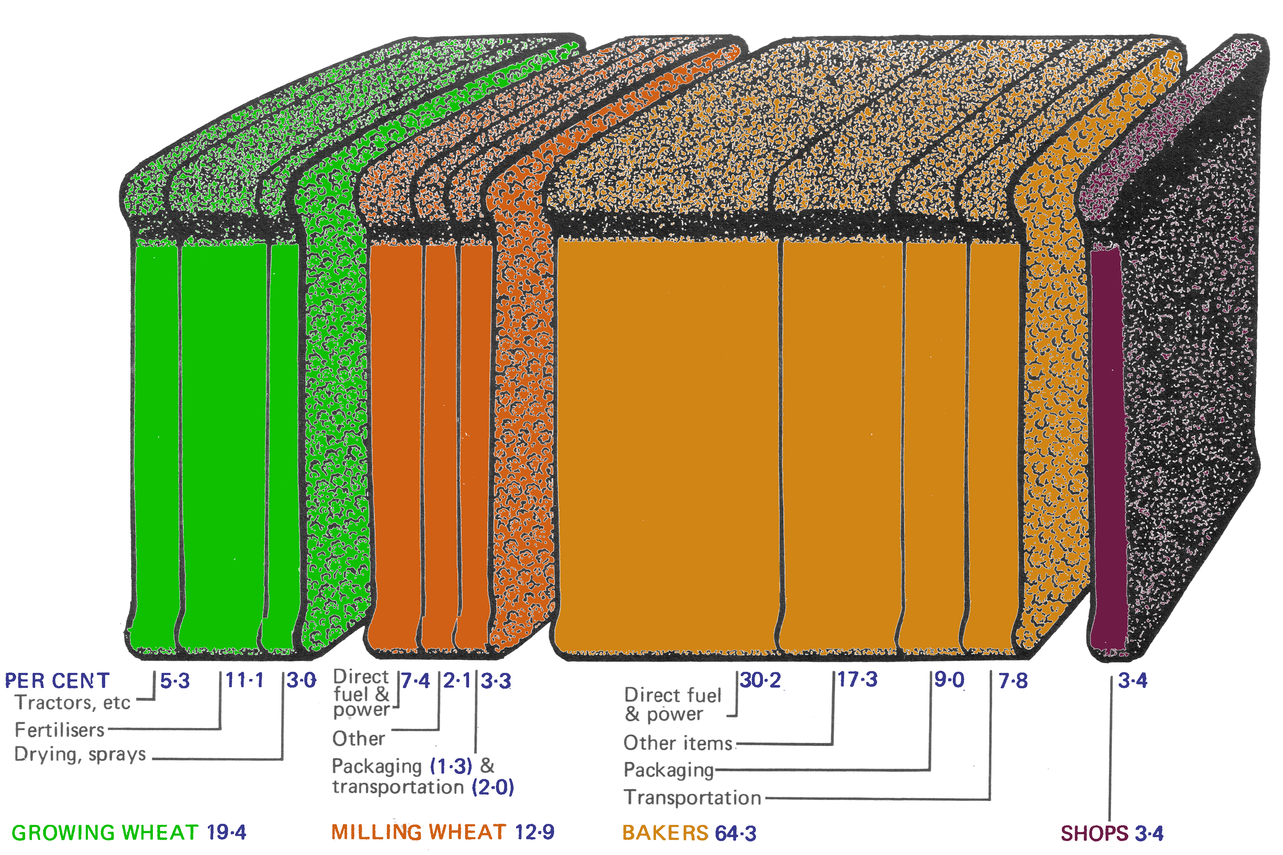
Geef ons dagelijks brood

Slide 5
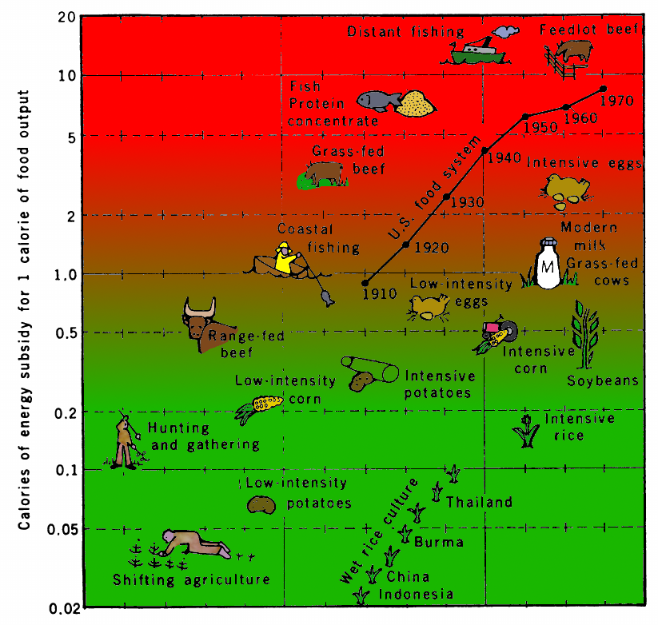
Focus op energie

Slide 6
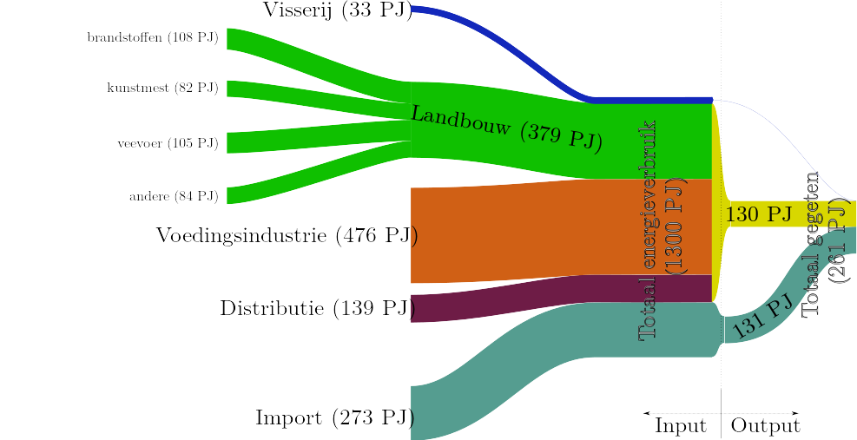
Een bredere blik
+ taartdiagram laatste jaar Steinahrt (belang van thuis + irrigatie + verpakking)

Slide 7
Inspiratie van kosten
energie
water
…
word cloud
veel factoren, hoe in 1 getal zetten?
  moet wel falen

Slide 8
Economische problemen
CO2
water
geen verbinding met realiteit
wel nuttig, maar gevaar alles in 1 getal te willen gieten

Slide 9
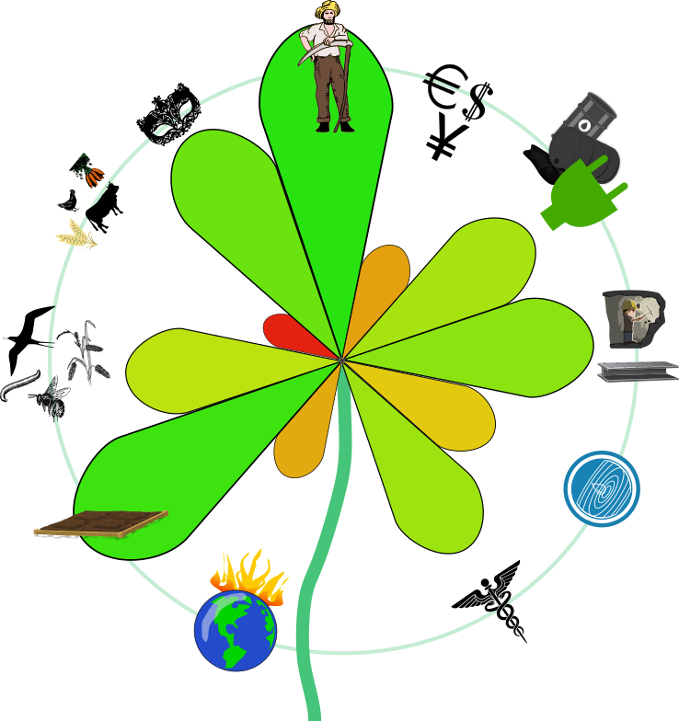
Duurzaamheidsbloem

Slide 10
mijn indrukken
  veel geleerd over onderzoek en hoe te bekijken
  dat was wat ik zocht
  nu wil ik terug met de handen in de aarde zitten

